Slide 1

Projektauftrag Verlustprävention an Selbstbedienungskassen im Einzelhandel
Durchgeführt durch die Retail Data Mining GmbH

Slide 2
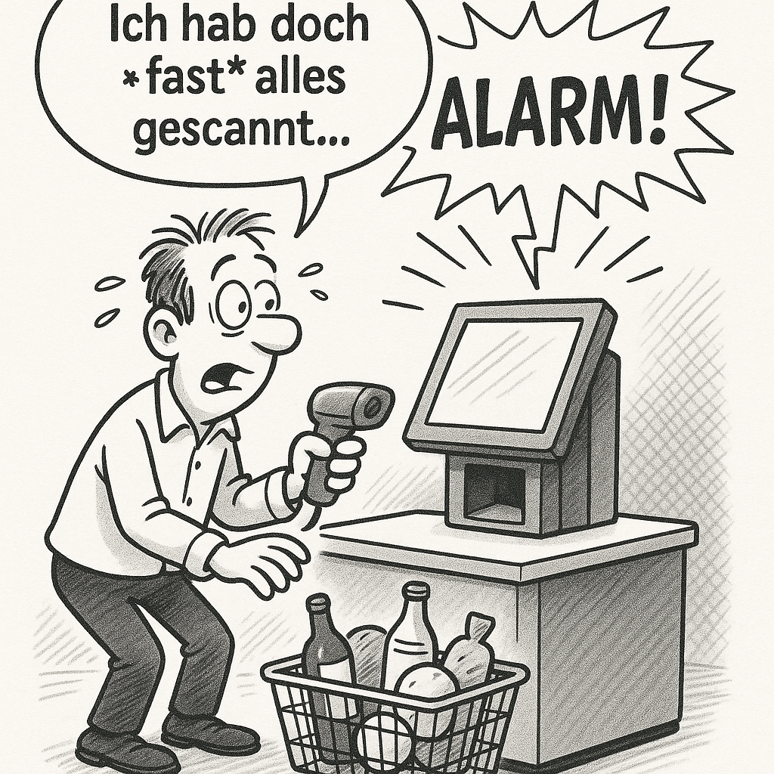
Ein Blick in den SB-Alltag…

Slide 3
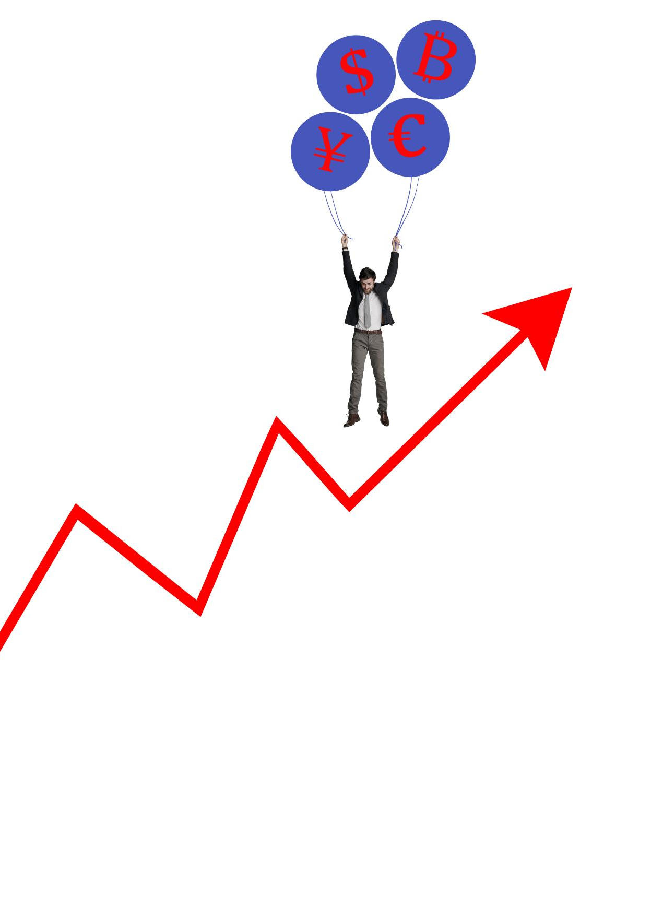
Warum wir die Richtigen für Sie sind
Notes:
Das Hauptziel dieses Projekts ist die Optimierung der Geschäftsprozesse durch datengestützte Entscheidungen. Wir beabsichtigen, die Abläufe zu verbessern, personalisierte Kundenansprachen zu entwickeln und letztlich die Rentabilität zu steigern.

Slide 4

Einsatz von Machine Learning und AI
Mustererkennung
Vorhersagen treffen
Automatisierte Entscheidungen
Notes:
Machine Learning und Künstliche Intelligenz sind zentrale Bestandteile unseres Projekts. Sie helfen uns, Muster zu erkennen, Vorhersagen zu treffen und automatisierte Entscheidungen zu unterstützen, was die Effizienz deutlich steigert.

Slide 5

Visualisierung und Interpretation der Daten
Bedeutung der Datenvisualisierung
Moderne Werkzeuge
Erleichterte Entscheidungsfindung
Notes:
Die Visualisierung der Daten ist entscheidend, um Erkenntnisse klar zu kommunizieren. Wir verwenden moderne Tools, um komplexe Daten in verständliche Grafiken und Dashboards zu verwandeln, die die Entscheidungsfindung erleichtern.

Slide 6

Langfristige Kooperation und Support
Langfristige Zusammenarbeit
Kontinuierlicher Support
Anpassungen an Marktbedürfnisse
Notes:
Die Visualisierung der Daten ist entscheidend, um Erkenntnisse klar zu kommunizieren. Wir verwenden moderne Tools, um komplexe Daten in verständliche Grafiken und Dashboards zu verwandeln, die die Entscheidungsfindung erleichtern.

Slide 7
1. Einführung in das Projekt
Notes:
Hier beginnen wir mit dem Hintergrund und der Motivation für unser Projekt. Wir geben einen Überblick über die Einzelhandelsbranche und erläutern die Zielsetzung unseres Data Science Projekts, um Prozesse zu optimieren und die Effizienz zu steigern.

Slide 8
1.1 Ausgangslage
Einsatz von SB-Kassen seit mehreren Jahren zur Effizienzsteigerung & besserem Kundenerlebnis
Gewichtserfassung über Waage, aber kein automatischer Abgleich mit Warenkorb
Nur stationäre Systeme im Ausgangsbereich – keine mobilen Scanner im Einsatz

Slide 9
1.2 Problemstellung
Hohe Anfälligkeit für Verluste, da Verantwortung beim Kunden liegt
Verluste durch:
Diebstahl (absichtliches Auslassen von Artikeln)
Fehlbedienungen oder technische Störungen

Slide 10
1.3 Bisherige Strategie
Bisherige Kontrollstrategie Stichprobenkontrollen:
Nur punktuelle Erkenntnisse
Keine systematische Bewertung der Wirksamkeit oder Wirtschaftlichkeit

Slide 11
2. Projektauftrag
Notes:
Hier beginnen wir mit dem Hintergrund und der Motivation für unser Projekt. Wir geben einen Überblick über die Einzelhandelsbranche und erläutern die Zielsetzung unseres Data Science Projekts, um Prozesse zu optimieren und die Effizienz zu steigern.

Slide 12
2.1 Projektauftrag
Entwicklung einer datengetriebenen Lösung zur Verlustprävention bei SB-Kassen
Ziel: Reduktion betriebswirtschaftlicher Schäden durch
fehlerhafte
oder unvollständige Kassiervorgänge

Slide 13
2.2 Projektauftrag im Detail
Datenanalyse zur Erkennung auffälliger Muster/fehlerhafter Abläufe
Ziel
Konkreten Handlungsempfehlungen
Algorithmus zur Kennzeichnung verdächtiger Transaktionen
Bewertungsfunktion zur wirtschaftlichen Bewertung von Kontrollentscheidungen
Nebenbedingungen:
Technische Machbarkeit
Betriebswirtschaftliche Sinnhaftigkeit der Lösung

Slide 14
3. Abgrenzung
Notes:
Hier beginnen wir mit dem Hintergrund und der Motivation für unser Projekt. Wir geben einen Überblick über die Einzelhandelsbranche und erläutern die Zielsetzung unseres Data Science Projekts, um Prozesse zu optimieren und die Effizienz zu steigern.

Slide 15
3. Abgrenzung des Projektumfangs
Keine Entwicklung von Hardware-Komponenten oder optischen Auswertungssystemen
Datengrundlage: ausschließlich anonymisierte Transaktionsdaten der Wertkauf GmbH
Keine juristische Bewertung
Weitere Abgrenzungen & Risiken: → separater Abschnitt

Slide 16
4. Datenlage
Notes:
Hier beginnen wir mit dem Hintergrund und der Motivation für unser Projekt. Wir geben einen Überblick über die Einzelhandelsbranche und erläutern die Zielsetzung unseres Data Science Projekts, um Prozesse zu optimieren und die Effizienz zu steigern.

Slide 17
4.1 Datenlage – Übersicht (1)
6 Dateien bereitgestellt von der Wertkauf GmbH:
2 CSV-Dateien: Stammdaten (Filialen, Artikel)
4 Parquet-Dateien: Transaktions- & Positionsdaten (Train/Test)
Trainingsdaten enthalten 2 zusätzliche Spalten:
label: Kontrolle + Ergebnis
damage: geschätzter Schadenswert bei Betrugsfällen

Slide 18
4.1 Datenlage – Übersicht (2)
Zielvariablen ermöglichen:
Klassifikation: Betrugsverdacht erkennen
Regression: Schadenshöhe schätzen
Label-Quote niedrig:
148.025 von 1.481.783 Transaktionen kontrolliert
Davon 4.656 als Betrug klassifiziert (≈ 3,14 %)

Slide 19
4.2 Datenlage – Qualität (1)
Fehlende Werte in:
customer_feedback – Bewertung nicht überall abgegeben
valid_to – 28 % ohne Gültigkeitsdatum
weight – teils unlogisch fehlende Angaben
camera_certainty, camera_product_similar – evtl. Systemausfälle

Slide 20
4.2 Datenlage – Qualität (2)
Inhaltliche Auffälligkeit: n_lines stimmt nicht immer mit Positionsanzahl überein
Preise im Float-Format (mögliche Rundungsfehler)
Daten insgesamt gut nutzbar:
Hoher Vollständigkeitsgrad
Gelabelte Daten repräsentativ
Kein Hinweis auf generelle Unbrauchbarkeit für Modellbildung

Slide 21
5. Meilensteine
Notes:
Hier beginnen wir mit dem Hintergrund und der Motivation für unser Projekt. Wir geben einen Überblick über die Einzelhandelsbranche und erläutern die Zielsetzung unseres Data Science Projekts, um Prozesse zu optimieren und die Effizienz zu steigern.

Slide 22
5.1 Meilenstein 1: Projektdefinition & Zielklärung
Formulierung des Projektziels in Abstimmung mit Wertkauf GmbH
Definition der technischen & wirtschaftlichen Rahmenbedingungen
Diskussion & Festlegung der Bewertungsfunktion

Slide 23
5.1 Meilenstein 1: Projektdefinition & Zielklärung
Identifikation zentraler Zielkonflikte (z. B. Präzision vs. Kundenakzeptanz)
Erstellung & Vorstellung des Projektauftrags (PDF + Präsentation)

Slide 24
5.2 Meilenstein 2: Datenzugang & Analyse
Zugang zu Kassendaten (Transaktion, Artikel, Filiale)
Prüfung auf Vollständigkeit, Struktur, Konsistenz
Erste explorative Analysen & Hypothesenbildung

Slide 25
5.2 Meilenstein 2: Datenzugang & Analyse
Evaluierung der Modellierbarkeit (z. B. Labelverteilung, Datenqualität)
Definition der REST-Schnittstelle für späteren Modellzugriff
Präsentation erster Erkenntnisse & ggfs. Projektanpassung

Slide 26
5.3 Meilenstein 3: Datenaufbereitung & Modellierung
Datenbereinigung & Erstellung eines Feature-Katalogs
Auswahl geeigneter Modellklassen (von klassisch bis komplex)
Integration der Bewertungsfunktion in die Optimierungsstrategie

Slide 27
5.3 Meilenstein 3: Datenaufbereitung & Modellierung
Erstellung eines funktionalen Prototyps zur Transaktionsbewertung
Bewertung mit Kennzahlen (Precision, Recall, ökonomischer Nutzen)
Ableitung konkreter Handlungsempfehlungen

Slide 28
5.4 Meilenstein 4: Dokumentation & Übergabe
Bereitstellung aller Skripte, Modellartefakte & Visualisierungen
Übergabe des Prototyps als Python-Paket
Dokumentation der REST-Schnittstelle zur einfachen Integration

Slide 29
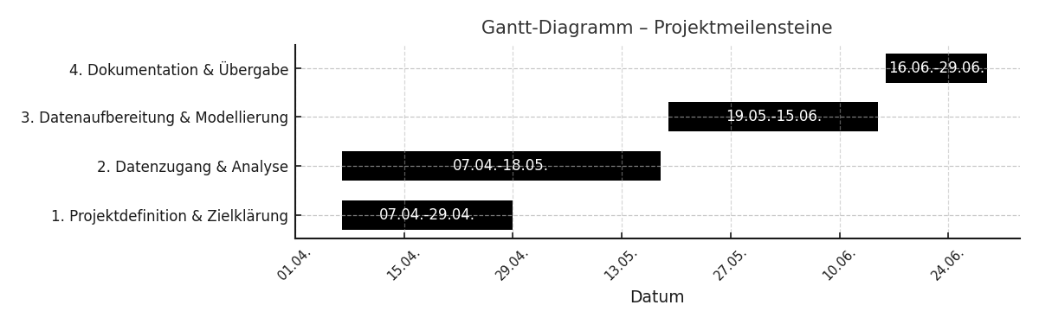
5.5 Meilenstein im Überblick

Slide 30
6. Risiken
Notes:
Hier beginnen wir mit dem Hintergrund und der Motivation für unser Projekt. Wir geben einen Überblick über die Einzelhandelsbranche und erläutern die Zielsetzung unseres Data Science Projekts, um Prozesse zu optimieren und die Effizienz zu steigern.

Slide 31
6.1 Risiken & Herausforderungen
Grenzen der Bewertungslogik → Kleine Diebstähle könnten systematisch „übersehen“ werden
Wenig gelabelte Daten (≈ 3 %) → Gefahr eingeschränkter Modellgeneralisation, v. a. bei komplexen Methoden
Übertragbarkeit auf andere Filialen fraglich → Unterschiedliche Technik & Kundenverhalten
Stark unausgewogene Häufigkeiten zwischen fehlerhaften und nicht fehlerhaften Transaktionen → Erschwert Training und Modellleistung

Slide 32
6.1 Risiken & Herausforderungen
Modellverständlichkeit → Komplexe Modelle könnten im Alltag schwer vermittelbar sein
Fehlendes Data Dictionary → Risiko fehlerhafter Interpretation einzelner Variablen
Rechtliche & externe Vorgaben → Datenschutz & juristische Rahmenbedingungen nicht Teil des Projekts

Slide 33
7. Ressourceneinsatz
Notes:
Hier beginnen wir mit dem Hintergrund und der Motivation für unser Projekt. Wir geben einen Überblick über die Einzelhandelsbranche und erläutern die Zielsetzung unseres Data Science Projekts, um Prozesse zu optimieren und die Effizienz zu steigern.

Slide 34
7.1 Ressourceneinsatz
Keine zusätzliche Infrastruktur notwendig → Projektteam arbeitet mit vorhandener Ausstattung
Entwicklung in Python → Nutzung bewährter, frei verfügbarer Tools & Bibliotheken
Prototyp ebenfalls in Python geplant → Einfach integrierbar & reproduzierbar

Slide 35
8. Übergabe
Notes:
Hier beginnen wir mit dem Hintergrund und der Motivation für unser Projekt. Wir geben einen Überblick über die Einzelhandelsbranche und erläutern die Zielsetzung unseres Data Science Projekts, um Prozesse zu optimieren und die Effizienz zu steigern.

Slide 36
8.1 Übergabe des Prototyps
Ziel: Reproduzierbare & konsistente Ausführung in der Zielumgebung
Abstimmung mit dem Kunden → Wahl der geeigneten Übergabeform (Schnittstelle, Dokumentation) erfolgt gemeinsam im Projektverlauf

Slide 37
Fragen & Anregungen

